Slide 1
OD DIZAJNA DO PROIZVODA
Korištenje aditivnih proizvodnih tehnologija na primjeru modela slavoluka Sergijevaca (Zlatna vrata) na temu Kulturne baštine
Voditelj aktivnosti: Filip Šugar, mag. ing. mech.
Sudionik: Robert Milovan, dipl. ing.

Slide 2
Znanost
Što je znanost?
Znanost (grč. episteme, lat. scientia)
Općenito: „znanost je skup svih sustavno metodski stečenih i uobličenih znanja te djelatnost kojom se stječu takva znanja.”
U strožem smislu: „znanost je skup znanja dobivenih nekom od znanstvenih metoda, te racionalna djelatnost predviđanja i objašnjenja pojava u okolini (znanstveno znanje) koja se ostvaruje svođenjem pojedinih pojava pod univerzalne zakone.”
Notes:
Znanost (grč. episteme, lat. scientia)
Općenito: „znanost je skup svih sustavno metodski stečenih i uobličenih znanja te djelatnost kojom se stječu takva znanja.”
U strožem smislu: „znanost je skup znanja dobivenih nekom od znanstvenih metoda, te racionalna djelatnost predviđanja i objašnjenja pojava u okolini (znanstveno znanje) koja se ostvaruje svođenjem pojedinih pojava pod univerzalne zakone.”
Predviđanje i objašnjenje omogućuje kontrolirano usmjeravanje i korištenje sličnih pojava u budućnosti.

Slide 3
Podjela znanosti prema Organizaciji za ekonomsku suradnju i razvoj (OECD)
Osnovana 1961. s ciljem stimulacije ekonomskog razvoja i svjetske trgovine.
37 država članica

Slide 4
1. Prirodne znanosti | 1.1. Matematika 1.2. Računalne i informacijske znanosti 1.3. Fizika 1.4. Kemija 1.5. Znanosti o Zemlji i okolišu 1.6. Biologija 1.7 Druge prirodne znanosti
2. Tehničke znanosti i Tehnologija | 2.1. Građevinarstvo 2.2. Elektrotehnika, elektronika i informacijska tehnologija 2.3. Strojarstvo 2.4. Kemijsko inženjerstvo 2.5. Znanost o materijalima 2.6. Medicinsko inženjerstvo 2.7. Znanost o okolišu 2.8. Biotehnologija okoliša 2.9. Industrijska biotehnologija 2.10. Nanotehnologija 2.11. Ostale tehničke znanosti
3. Medicinske znanosti | 3.1. Temeljne medicinske znanosti 3.2. Kliničke medicinske znanosti 3.3. Zdravstvene znanosti 3.4. Medicinska biotehnologija 3.5. Ostale medicinske znanosti

Slide 5
4. Poljoprivredne znanosti | 4.1 Poljoprivreda, šumarstvi i ribarstvo 4.2 Životinjske i mliječne znanosti 4.3 Veterinarske znanosti 4.4 Poljoprivredna biotehnologija 4.5 Ostale poljoprivredne znanosti
5. Društvene znanosti | 5.1 Psihologija 5.2 Ekonomija 5.3. Pedagogija 5.4. Sociologija 5.5 Pravo 5.6 Političke znanosti 5.7 Socijalna i gospodarska geografija 5.8 Mediji i komunikacije 5.9 Ostale društvene znanosti
6. Humanističke znanosti | 6.1 Povijest i arheologija 6.2 Znanost o jeziku i književnosti 6.3 Filozofija, etika i teologija 6.4 Umjetnost (slikarstvo, povijest umjetnosti, muzika, izvedbena umjetnost) 6.5 Ostale humanističke znanosti

Slide 6
Tehnologija
Što je tehnologija?
Tehnologija („Znanost o zanatu”)
grč. techne (umijeće, vještina, zanat) + grč. logia (predmet proučavanja)
je razvoj i primjena alata, strojeva, materijala i postupaka za izradu nekoga proizvoda ili obavljanje neke aktivnosti;
također i znanost koja proučava primjenu znanja, vještine i organizacije u provedbi nekoga procesa.
Pojam se pojavio 1777. u knjizi „Uvod u tehnologiju” njemačkog filozofa Johanna Beckmanna.

Slide 7
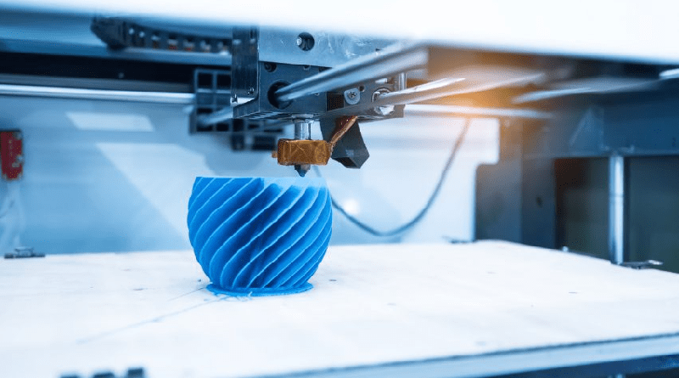
Aditivna proizvodnja (3D printanje)
Aditivna proizvodnja (eng. Additive Manufacturing)
je dio proizvodnoga strojarstva koji se bavi izradom predmeta nanošenjem čestica u tankim slojevima.
Pojam aditivna proizvodnja i 3D printanjem su sinonimi (istoznačnice).
Najveći problem aditivne proizvodnje bila je vrlo visoka početna cijena koja je sprječavala profitabilnu implementaciju u masovnoj proizvodnji (u odnosu na konvencionalnu obradu).
Danas je tržište 3D printera jedno od najbrže rastućih tržišta.
Notes:
aditivna proizvodnja (engleski Additive Manufacturing), dio proizvodnoga strojarstva koji se bavi izradbom predmeta nanošenjem čestica u tankim slojevima.

Slide 8
Povijest razvoja aditivne proizvodnje
1940. – 1950. prvi koncept i postupak 3D printanja opisao je Murray Leinster, američki SF pisac
1971. Johannes F. Gottwald patentirao je „ Liquid Metal Recorder”, prvi patent koji opisuje 3D printanje s brzom izradom prototipa.
1980. Hideo Kodama izmislio je 2 aditivne metode za izradu 3D plastičnih modela. Projekt je odbačen.
2. 6. 1984. Američki poduzetnik Bill Masters napravio je prvi zabilježeni patent 3D printanja, to je bio prvi od tri patenata koji pripadaju Mastersu koji su stvorili temelje za sustave 3D printanja koje koristimo danas.
16. 6. 1984. patentiran je prvi stereolitografski proces. Primjena postupka je odbačena od strane francuske kompanije CILAS, a razlog je „nedostatak poslovne perspektive”.
8. 8. 1984. Chuck Hull suosnivač tvrtke 3D Systems patentira svoj način stereolitografskog sustava proizvodnje. Tada je nastao STL format i brojne strategije ispune modela koje koristimo danas. Prvi komercijalni 3D printer SLA-1 nastao je 1987.
FDM tehnologija printanja, koja je danas najzastupljenija, nastala je 1988. i razvio ju je S. Scott Crump, koji ju je kasnije komercijalizirao u svojoj tvrtki Stratasys, a prvi uređaj izdali su 1992.

Slide 9
90.-ih poboljšavaju se i razvijaju postupci 3D printanja, osmišljaju se nove metode printanja (selektivno lasersko sinteriranje, direktno lasersko sinteriranje, selektivno lasersko otapanje, 3D inkjet itd.)
2009. ističe patent za FDM proces printanja.
2014. nastaje prvi više-materijalni, vertikalno integrirana aditivno proizvodna platforma (VIPRE) za printanje funkcionalne elektronike.

Slide 10


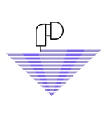
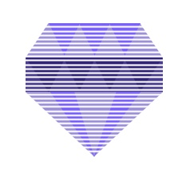

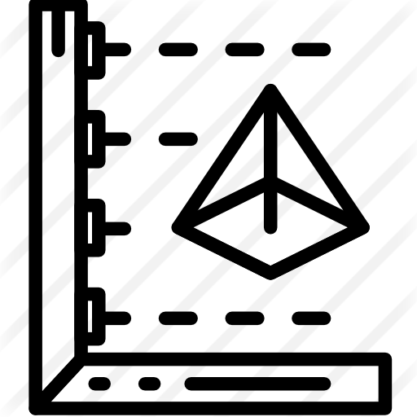

Proizvodni proces
DIZAJN
PROIZVOD
.STL
.AMF
Digitalni
3D Model
Slicer
G kod
Printanje
CAD
3D Sken
Fotogrametrija
Notes:
Proizvodni proces započinje konstruiranjem trodimenzionalnoga modela računalnim CAD programima za modeliranje, ili digitaliziranjem prostornoga oblika već postojećega objekta trodimenzionalnim skenerima.
3D printani modeli napravljeni u CAD-u rezultiraju manjim brojem grešaka nego modeli dobiveni s drugim metodama.
Greške se mogu identificirati i ispraviti prije printanja.
STL – Stereolitografski file format, sprema podatku na temelju triangulacije – velike veličine datoteke
AMF – ADITIVE MANUFACTURING FORMAT FILE
Zatim se model pretvara u niz horizontalnih poprečnih presjeka koji se strojem za proizvodnju tvorevina otiskuju sloj po sloj do konačnog proizvoda. Tim se postupcima jednako uspješno mogu izraditi prototipovi, kalupi i alati velike preciznosti te funkcionalni dijelovi spremni za upotrebu. No brzina izradbe, izbor materijala i dimenzije modela zasad su ograničeni.

Slide 11
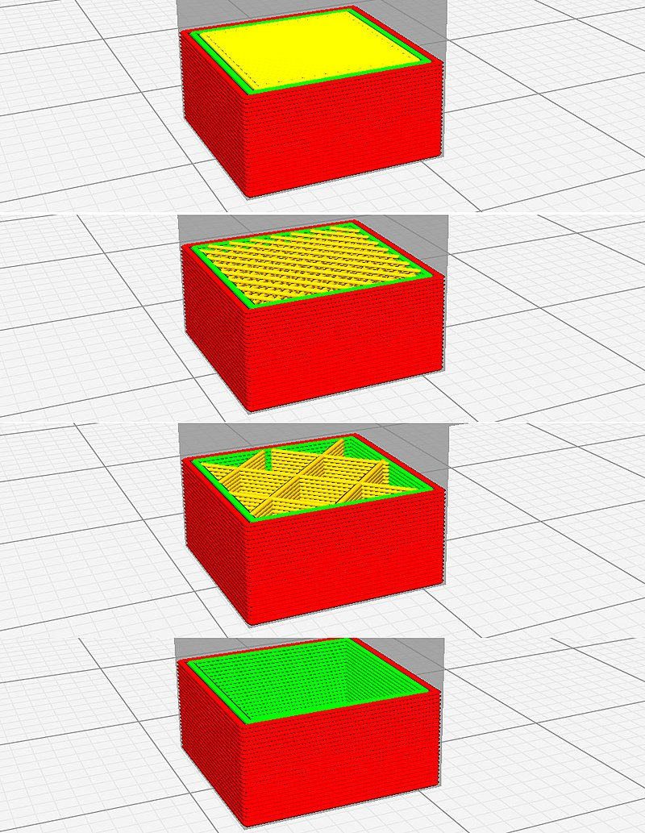
Slicer
Računalni program koji se koristi u većini procesa 3D printanja za pretvorbu 3D modela u instukcije za printer.
U njemu se podešavaju paramteri printanja:
Temperatura, gustoća printa, širina mlaznice, rezolucija itd.
Najpoznatiji sliceri su:
  Ultimaker Cura
  PrusaSlicer
  Slic3r
  Z Suite
  SuperSlicer

Slide 12
Taložno srašćivanje (očvršćivanje) – FDM
Taložno srašćivanje (eng. Fused Deposition Modeling - FDM)
Još se naziva: Fused Filament Fabrication (FFF)
Danas je najpopularniji proces printanja izradaka (hobisti), prvenstveno zbog svoje niske cijene printera i materijala za printanje.
Od materijala, najčešće se koristi termoplastika, a najpoznatije su:
akrilonitril butadien stiren (ABS), polilaktična kiselina (PLA), polietilen tereftalat (PETG), polikarbonat (PC)
Od ostalih materijala, mogu se koristiti:
  kompozitni materijali s polimernom matricom i kratkim ili dugi tvrdim vlaknima
  keramičke kaše ili gline
  mješavine keramičkog ili metalnog praha i polimernih veziva
  biološke smjere (korištene u bioprintanju)
Notes:
Zasniva se na omekšavanju polimernog materijala koji u obliku niti prolazi kroz sapnicu smještenu na glavi uređaja (→ ekstruder). Izrađeni slojevi hlade se i skrućuju pri sobnoj temperaturi, te tako vežu na prethodni sloj. Kod složenije geometrije može se izraditi potporna struktura radi postizanja bolje završne površine tvorevina. Takvi su uređaji zbog jednostavnosti danas najzastupljeniji u kućnoj i manje zahtjevnoj profesionalnoj primjeni.

Slide 13
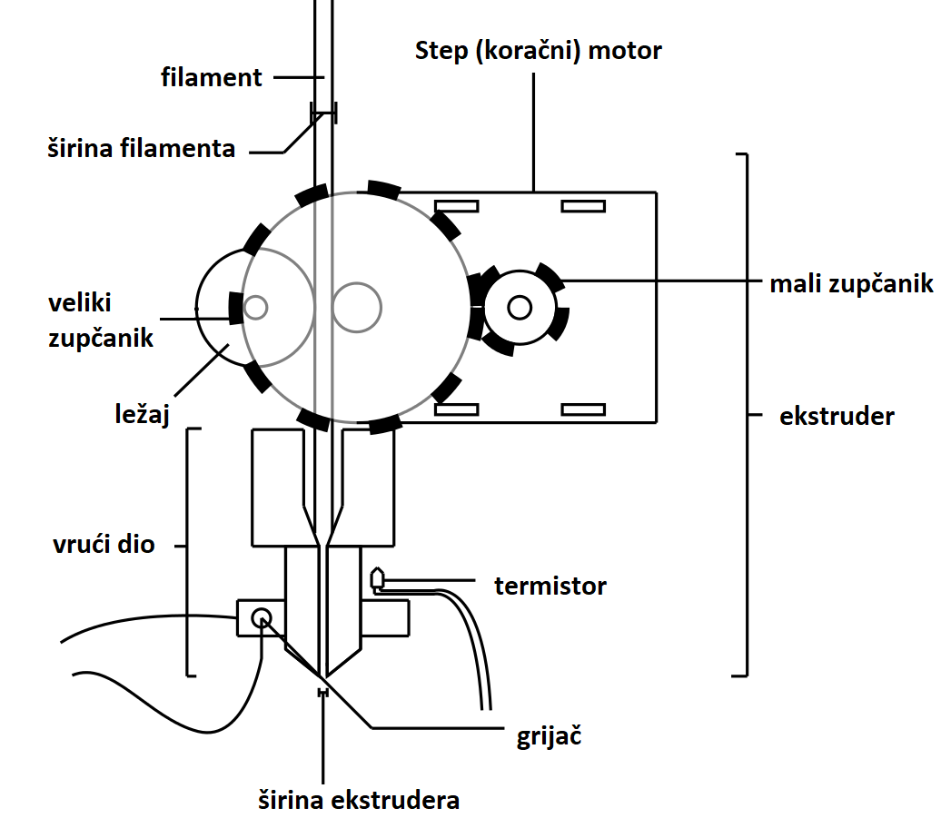
FDM
Notes:
Ovaj postupak koristi kontinuirani filament thermoplastičnog materijala.
Filament se dobavlja iz velikog namotaja (špule) koji prolazi kroz pomicajuću zagrijanu glavu printerovog ekstrudera i onda se taloži na postolje/model.
Glava printera upravljana je račuinalom. Obično se ekstruder pomiće u dvije dimenzije za izradu horizontalnog sloja, dok se platforma pomiće vertikalno kako bi se započeo novi sloj.

Slide 14
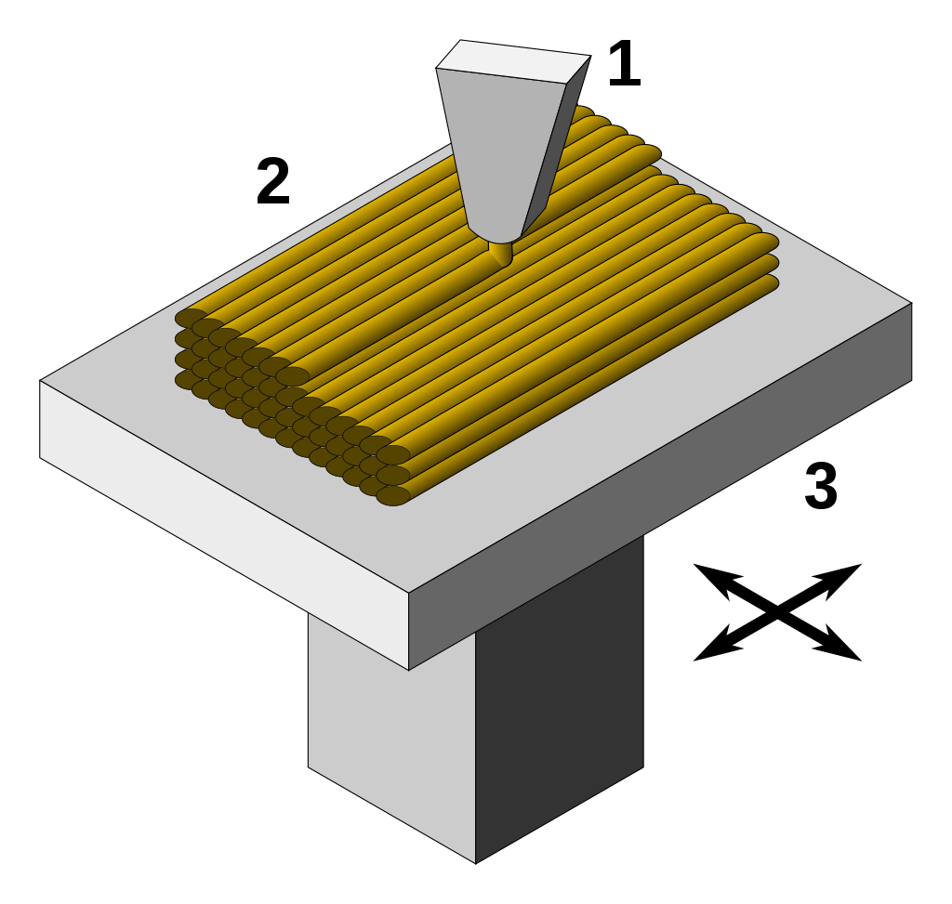
FDM
Notes:
1 – 3D ekstruder od printera
2 – taloženi materijal
3 – pomično postolje

Slide 15
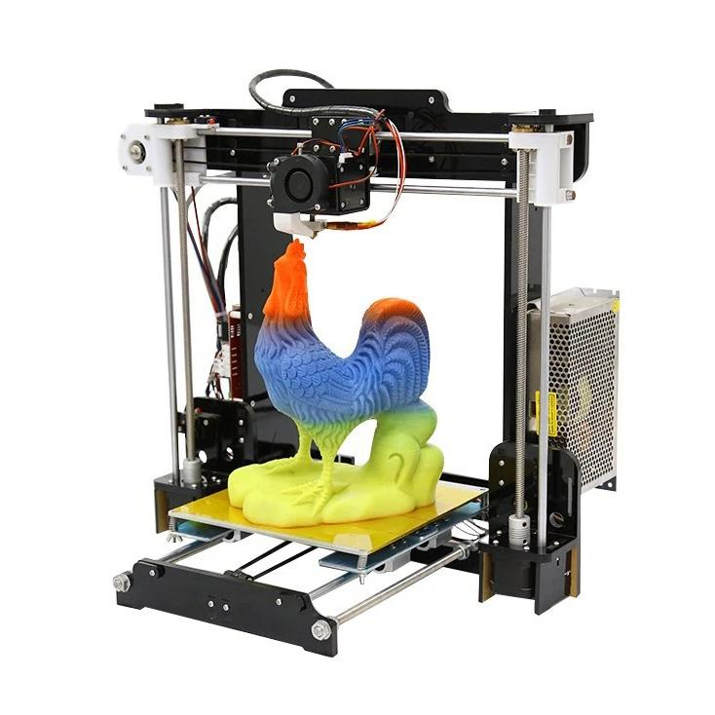
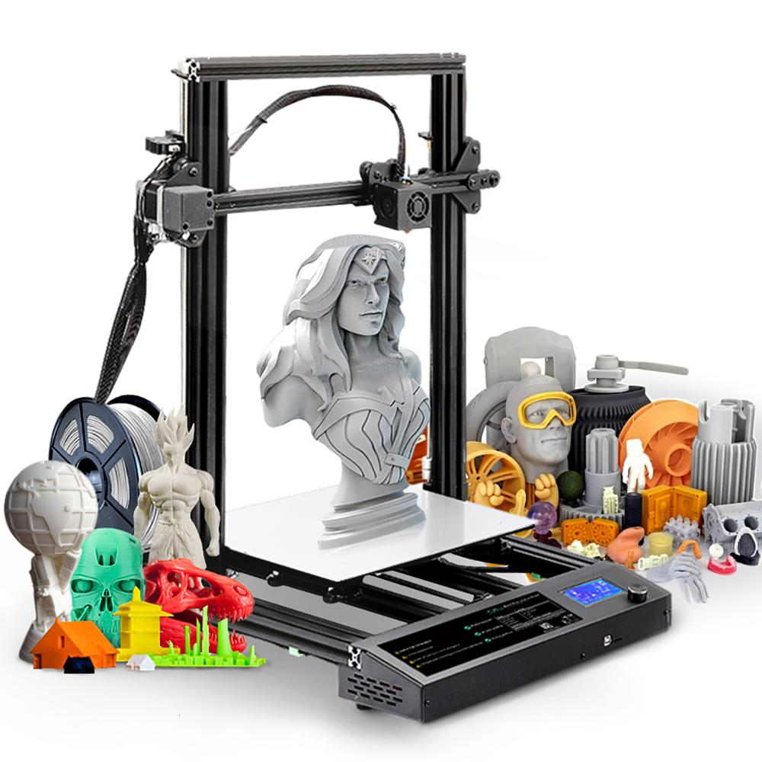

Slide 16
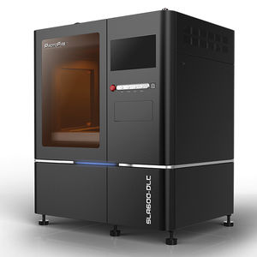
SLA printer
Notes:
Zasniva se na fotopolimerizaciji, tj. laser emitira ultraljubičastu svjetlost i osvjetljava sloj tekućega polimera zadana oblika presjeka, koji se skrućuje iznad podloge. Radna se podloga spušta za debljinu sloja i laser opet prati presjek objekta koji se ispisuje te odmah povezuje sa skrućenim dijelom ispod njega. Tvorevina se vadi iz tekućeg polimera, a višak polimera ispire se u otapalu.

Slide 17
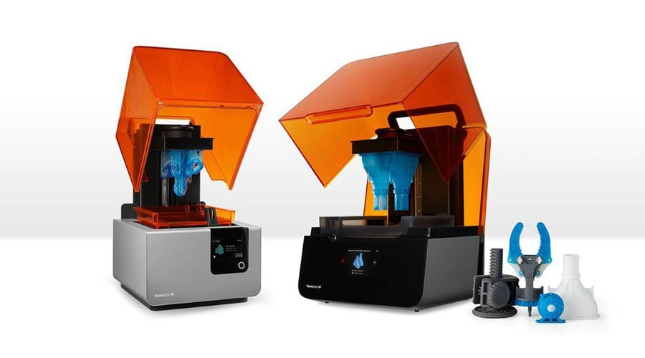

Slide 18
Primjena aditivnih tehnologija
Najranija primjena aditivnih tehnologija bila je proizvodnja.
Danas se aditivne tehnologije koriste i u:
  medicinske primjene
  industrijske primjene
  sociokulturološke svrhe

Slide 19
Proizvodna primjena aditivne tehnologije
U proizvodnji, aditivne tehnologije koriste se u:
  arhitekturi,
  industrijskom dizajnu,
  automobilskoj industriji,
  avionska i svemirska industrija,
  vojna industrija,
  inženjerstvo,
  dental i medicinska industrija,
  biotehnologija (zamjena ljudskog tkiva,
  moda,
  obuća,
  nakit,
  edukacija,
  prehrana
Aditivna proizvodnja „u oblaku”
Masovna prilagodba proizvoda
Brza proizvodnja
Brza izrada prototipova
Razvoj (laboratoriji)
Hrana

Slide 20
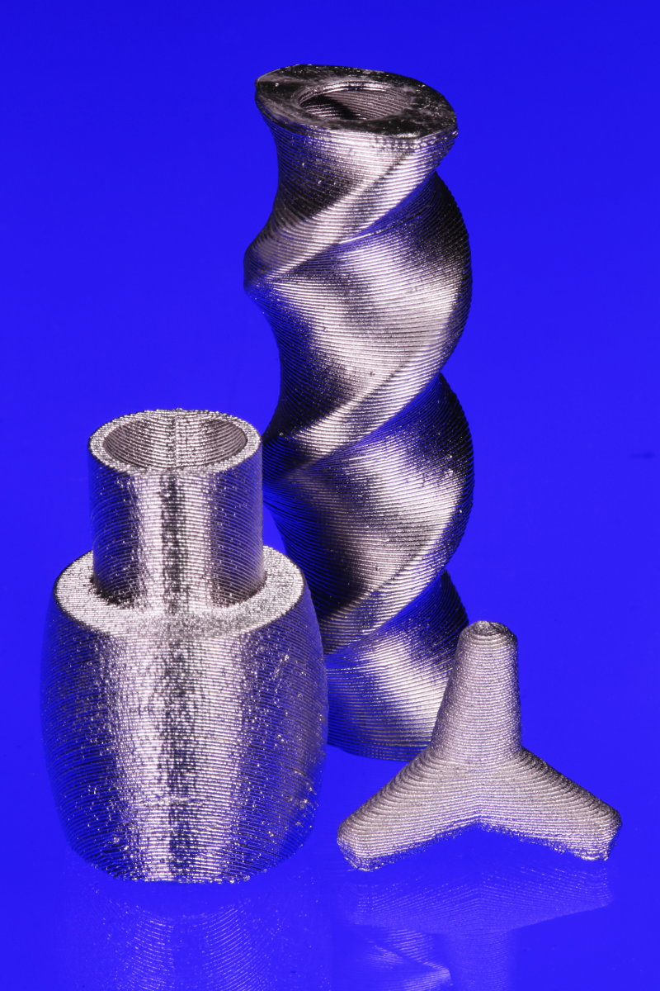
FDM isprintane i sinterirane komponente napravljene od nehrđajučeg čelika

Slide 21
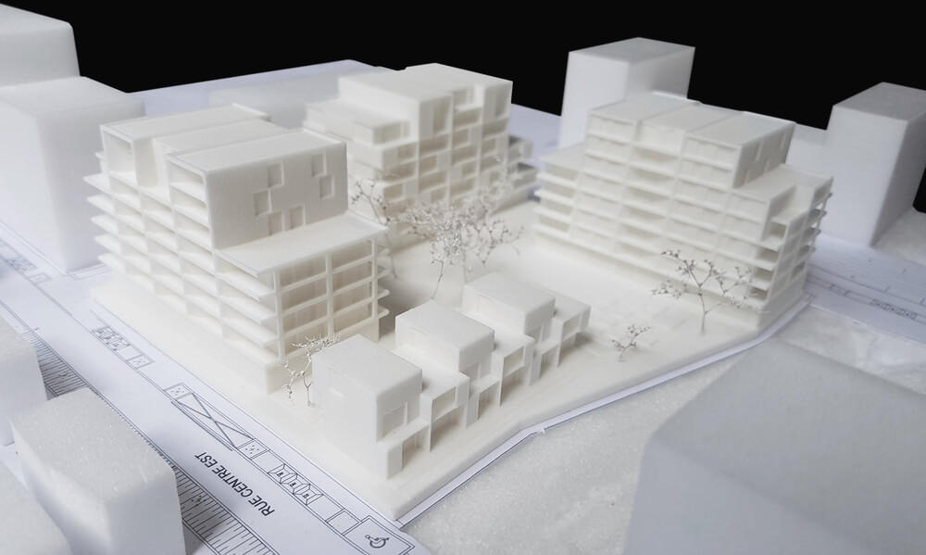
Arhitektura

Slide 22
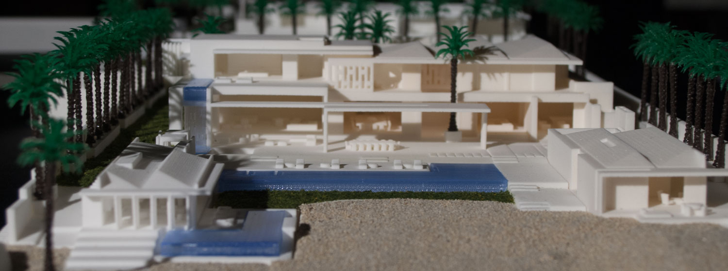

Slide 23
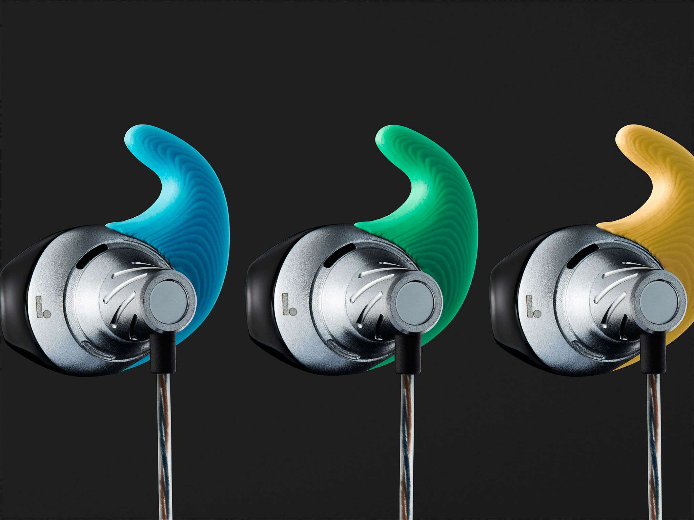
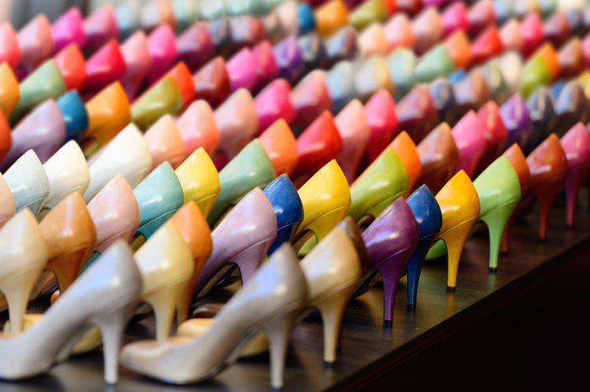
Masovna prilagodba proizvoda

Slide 24
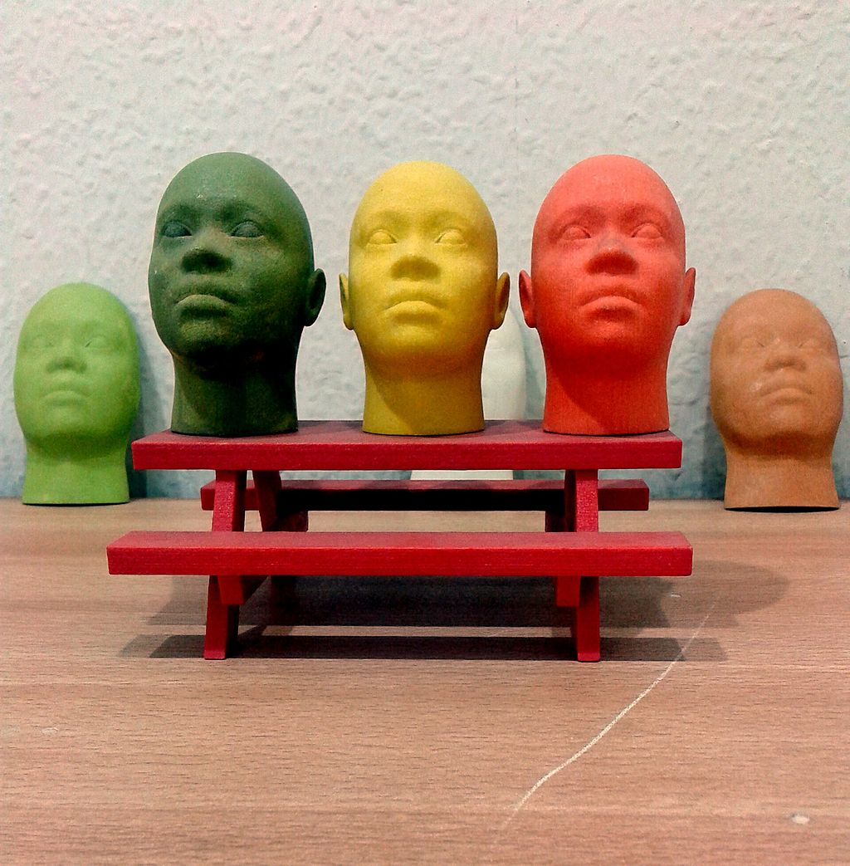

Slide 25
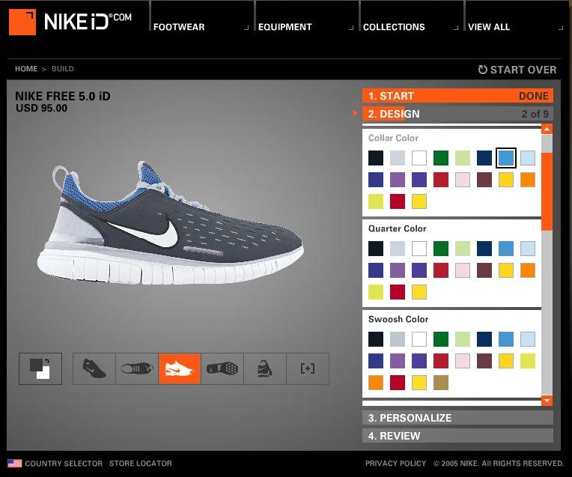

Slide 26
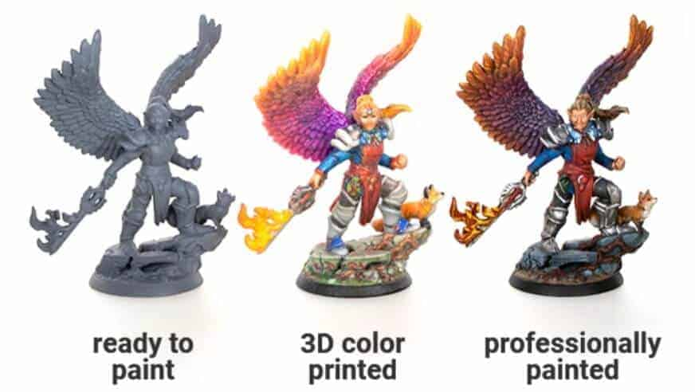

Slide 27
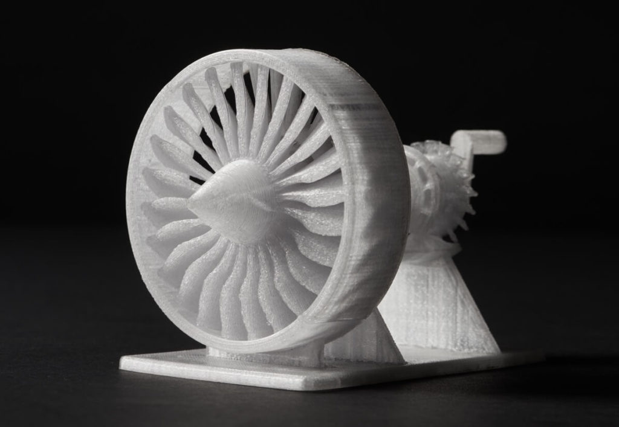

Slide 28
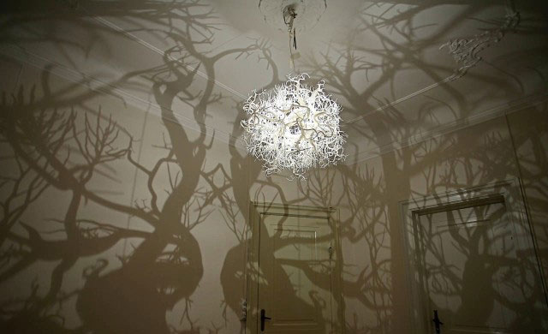

Slide 29
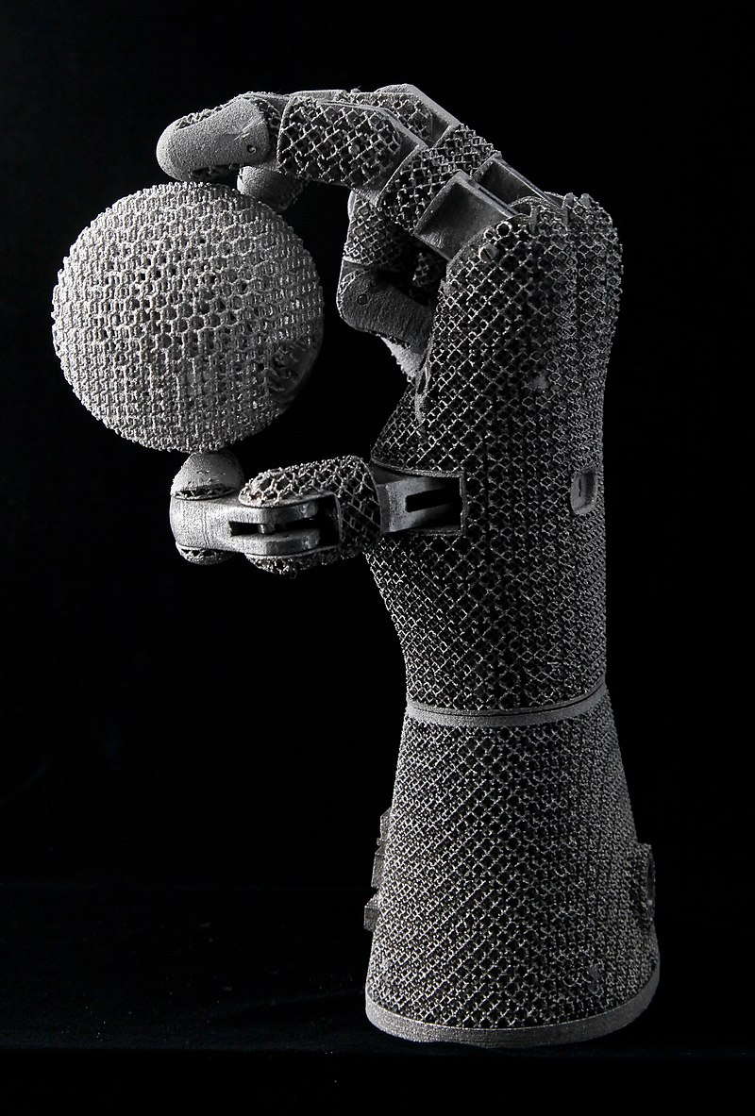
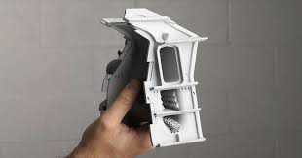
Brza izrada prototipa

Slide 30
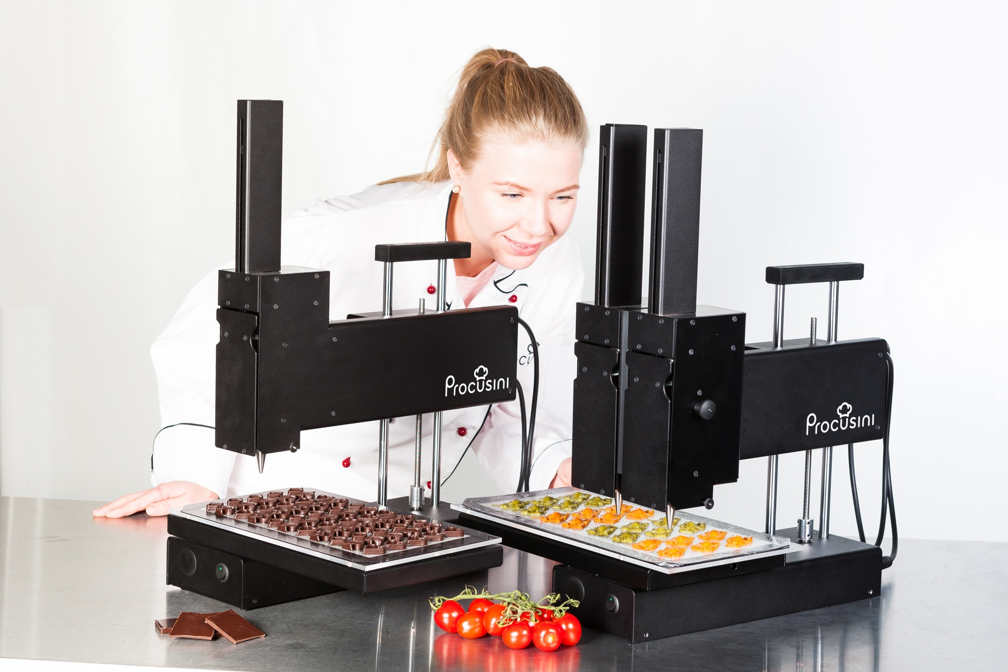
Prehrambena industrija
Čokolada
Slatkiši
Krekeri
Pašte
Pizze
NASA

Slide 31
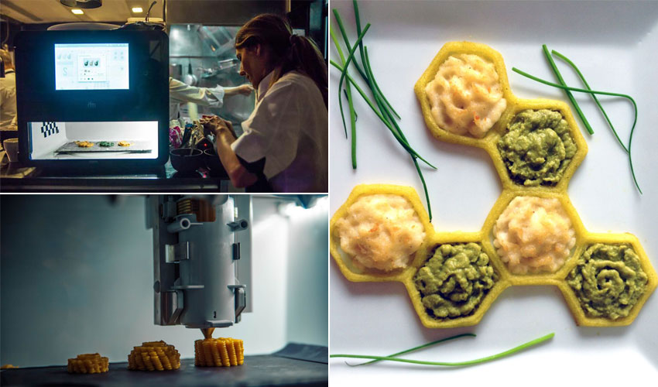

Slide 32
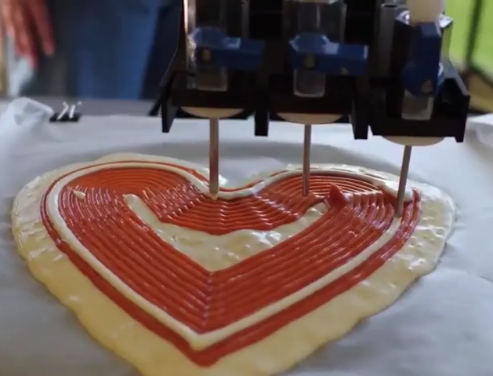

Slide 33
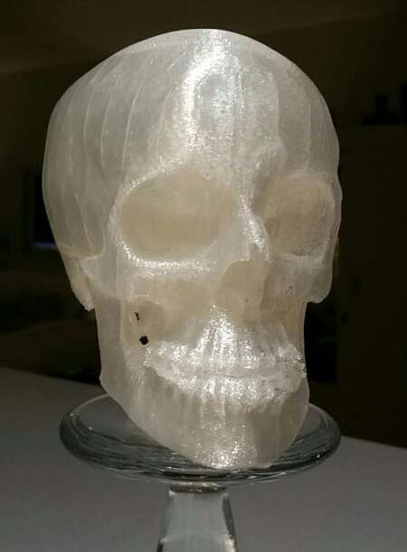
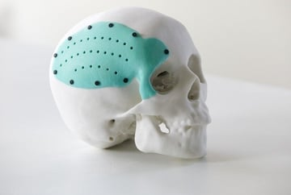
Bio-printanje

Slide 34
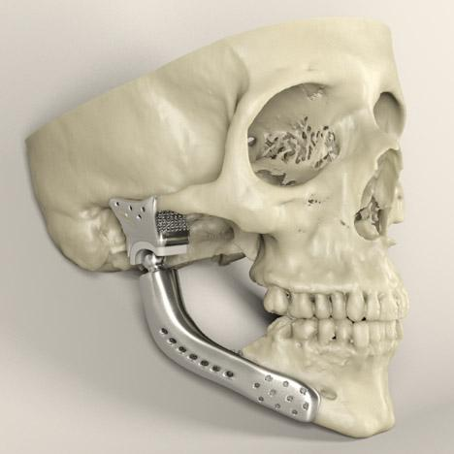
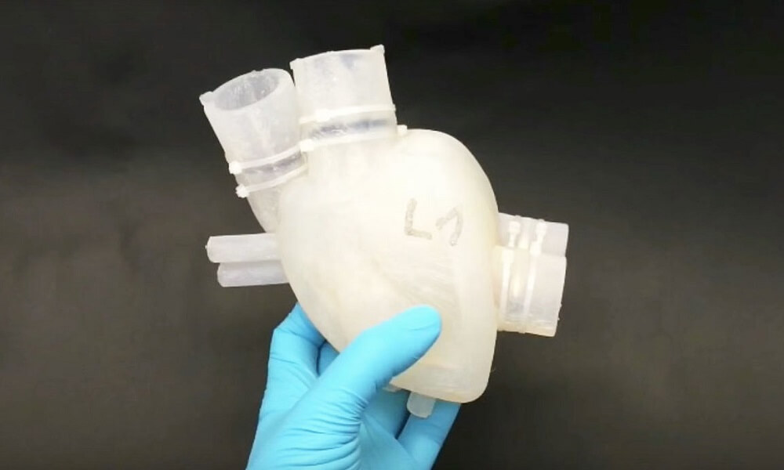

Slide 35
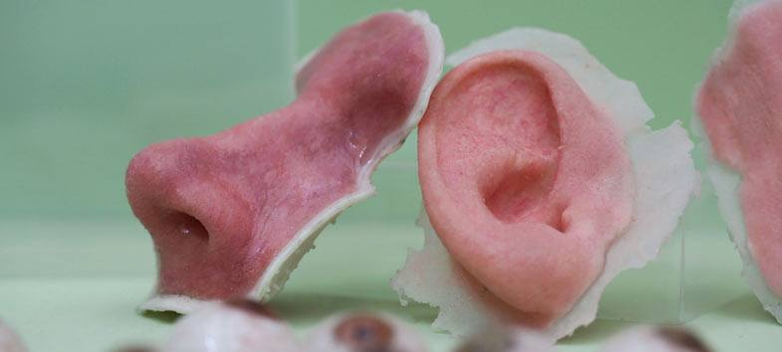

Slide 36
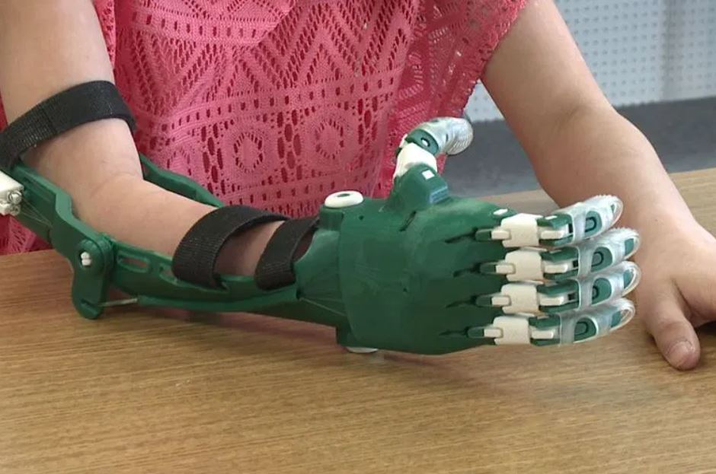

Slide 37
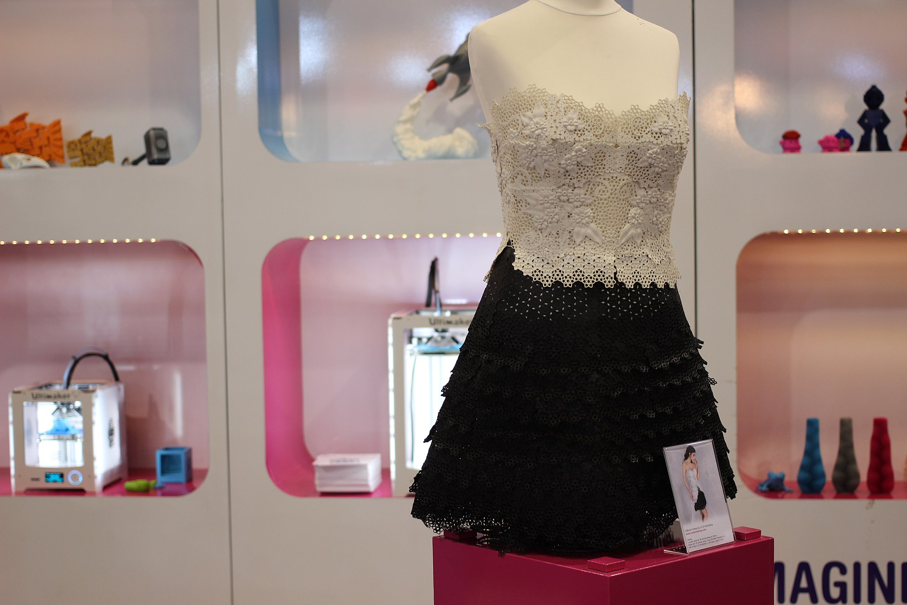
Odjeća

Slide 38
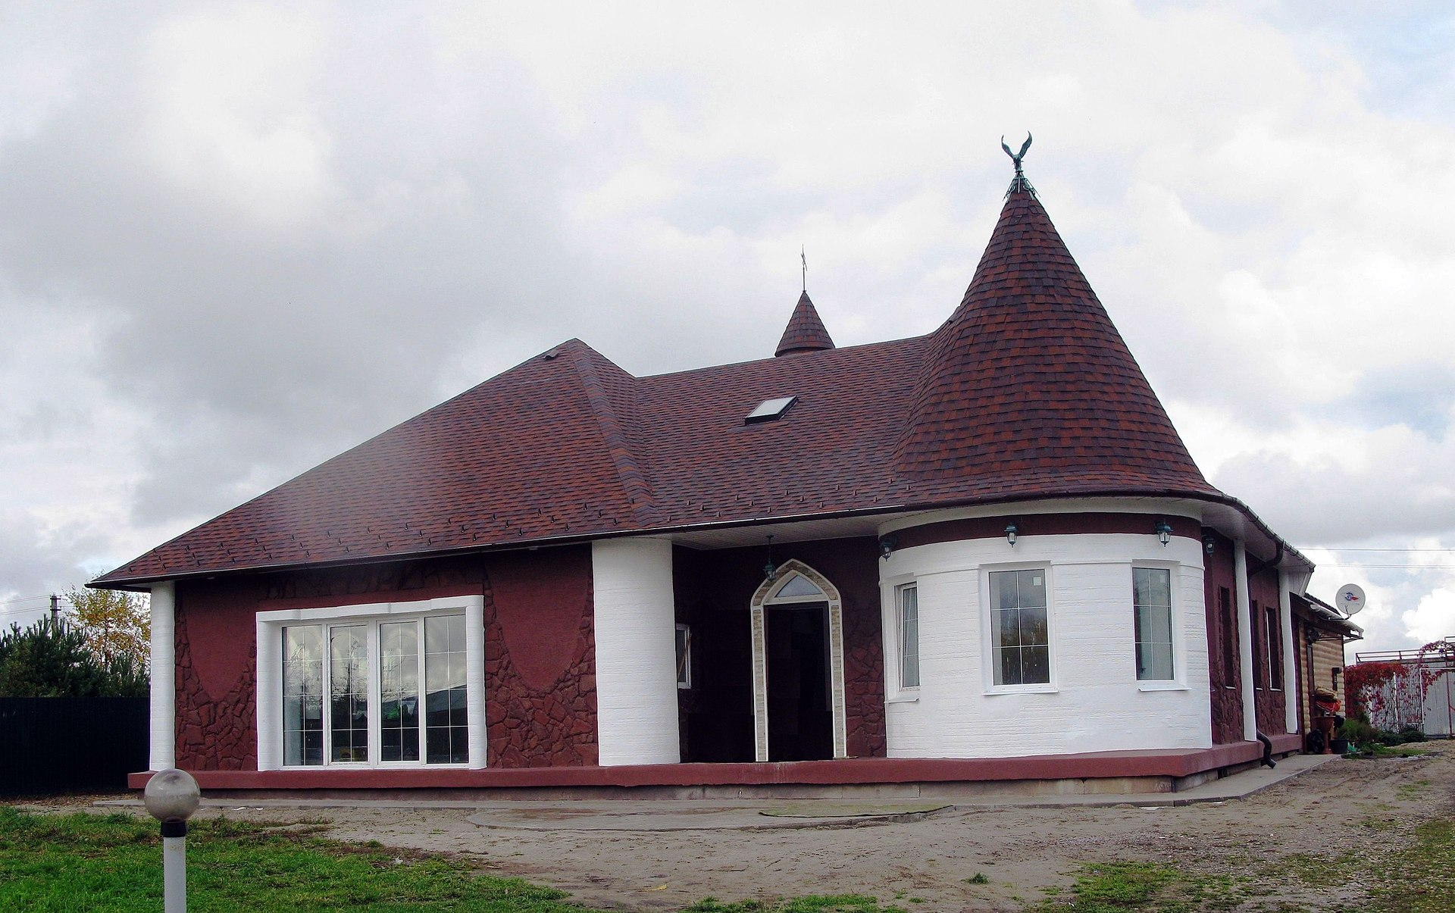
Prva isprintana kuća u Europi

Slide 39
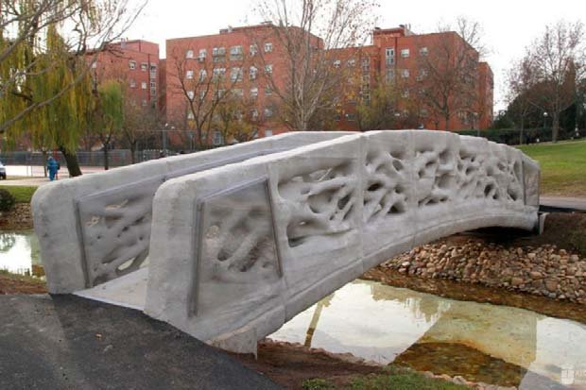
Španjolska, most

Slide 40
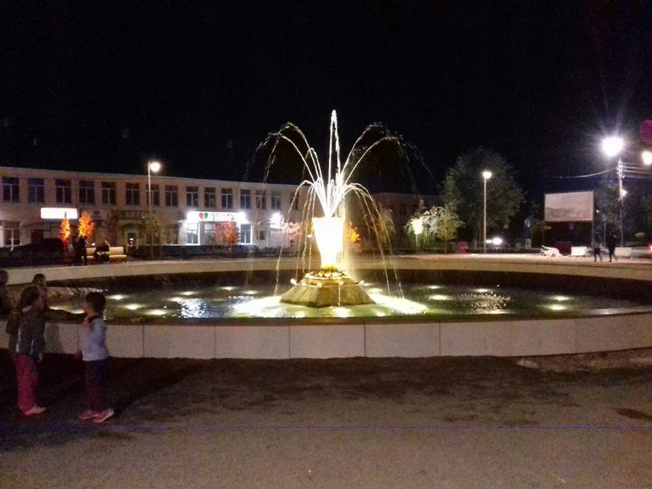
Palekh, fontana

Slide 41
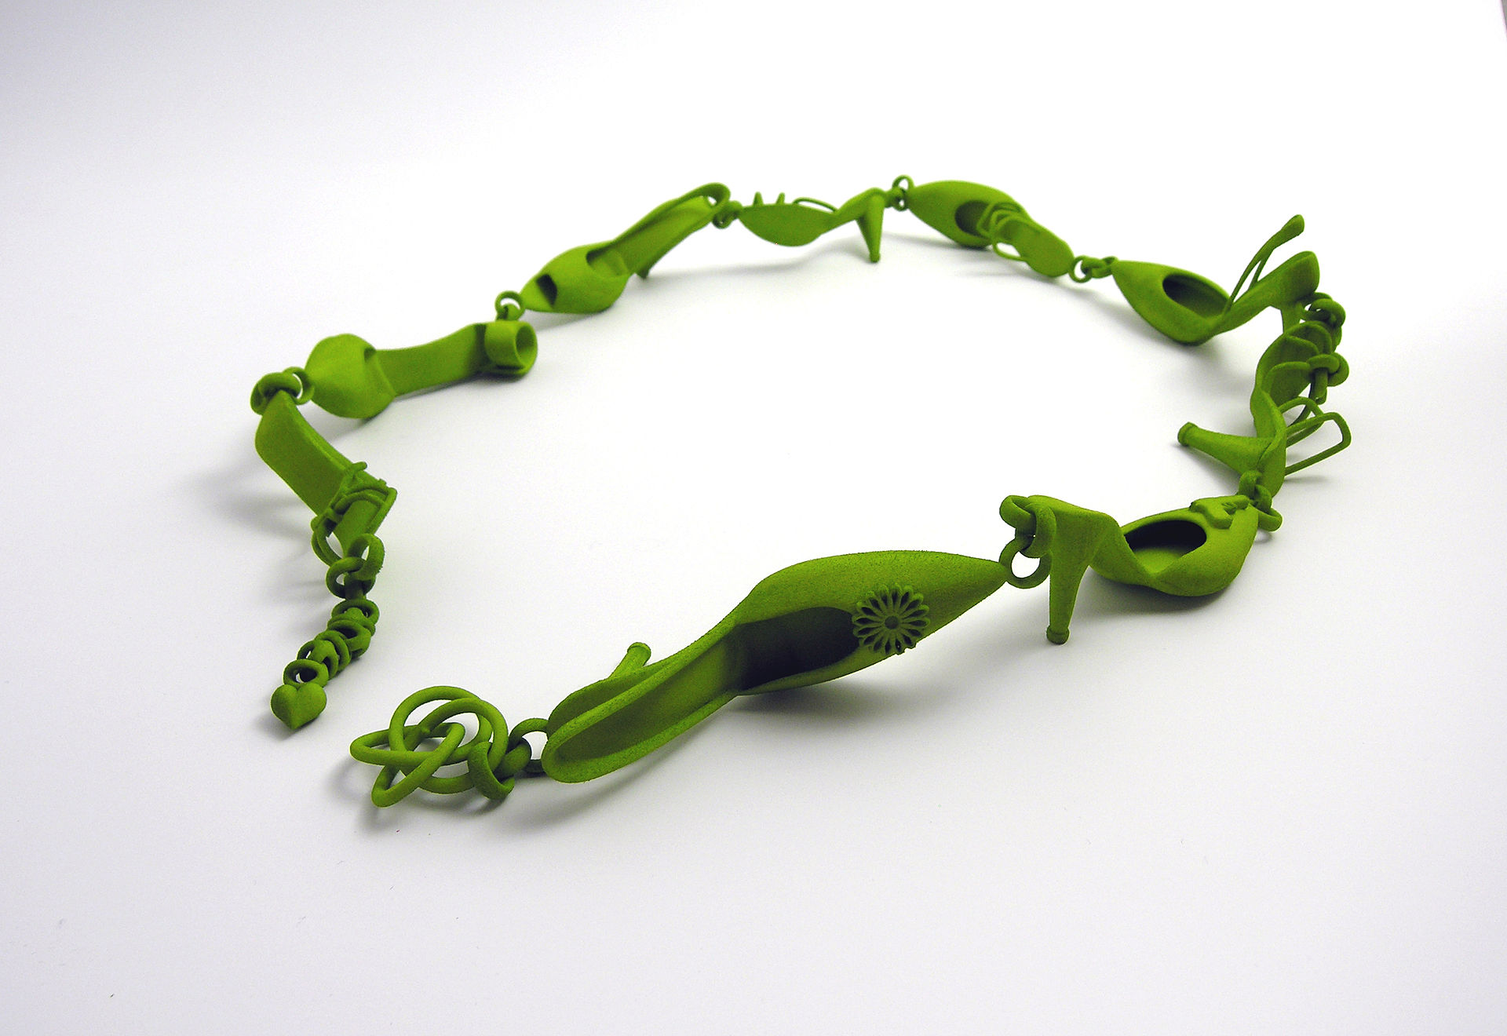
Nakit

Slide 42
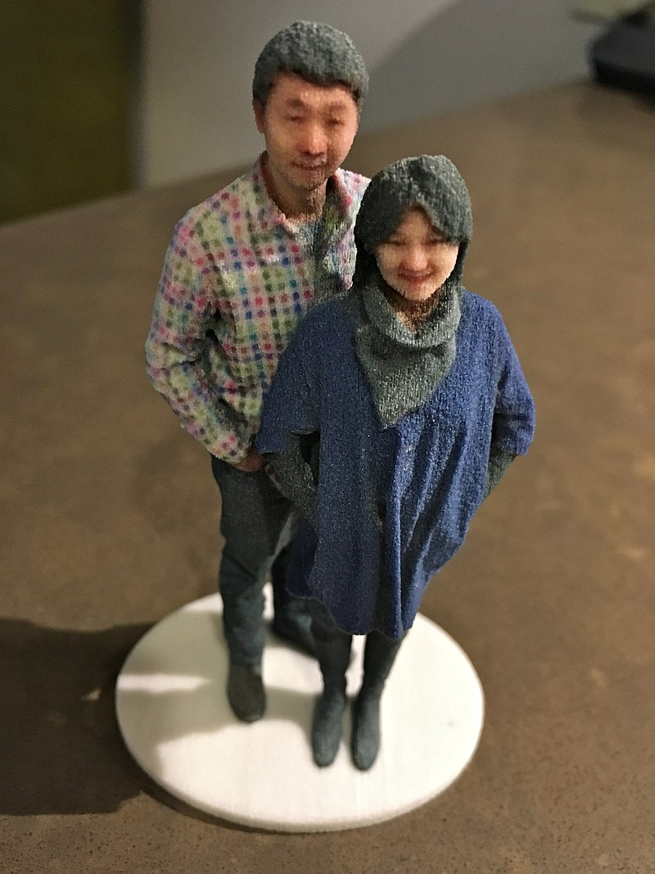
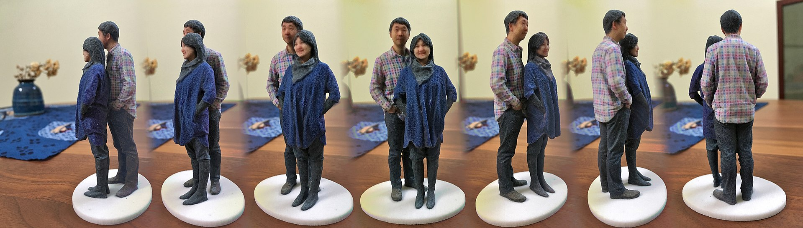
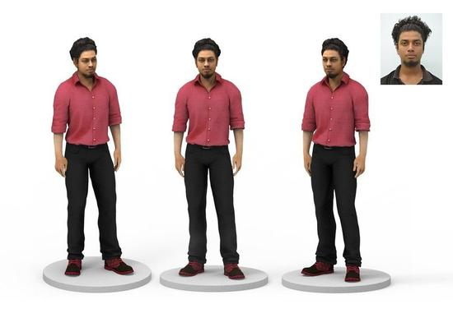
3D selfi

Slide 43
Utjecaj na okoliš
Aditivne tehnologije mogle bi imati veliki utjecaj na okoliš.
Aditivna proizvodnja stvara proizvod sloj po sloj i printa (uglavnom) samo glavne djelove proizvoda, čime se stvara puno manje škarta i troši se puno manje energije, u odnosu na tradicionalne postupke proizvodnje odvajanjem čestica. Prema procjenama, stvara se i do 90% manje škarta.
Proizvodi su lakši, što smanjuje potrošnju energije i emisiju stakleničkih plinova vozila, naročito je važno i osjetno u avio industriji, gdje su komponente zrakoplova 3D printane.
Procjenjuje se smanjena emisija CO2 jer se proizvode proizvode lokalne, što smanjuje potrebu za prijevozom na velike udaljenosti.
Problem je što je škart nereciklažan.

Slide 44
Literatura
https://www.enciklopedija.hr/natuknica.aspx?id=67353#start
https://enciklopedija.hr/natuknica.aspx?ID=60658
https://www.enciklopedija.hr/natuknica.aspx?id=69979
https://edu.gcfglobal.org/en/thenow/what-is-3d-printing/1/
https://www.heroforge.com/

Slide 45
ZAHVALJUJEM SE NA PAŽNJI!!!

